Slide 1
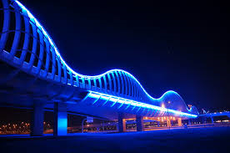
bruggen

Slide 2
inhoud
1 inleiding
2 Wat zijn bruggen
3 materiaal
staal
ijzer
baksteen
hout
bamboe
gietijzer
3 Hoe maak je bruggen
4 Waarom heb je bruggen nodig
5 geschiedenis
6 bekende bruggen
7 filmpje
8 quiz
9 Vragen
10 Einde

Slide 3
inleiding
ik hoop dat jullie er veel van leren, ik heb er wel wat van geleerd en ik hoop dat jullie het leuk gaan vinden.

Slide 4
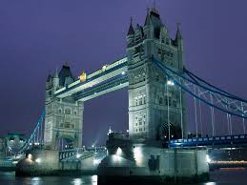
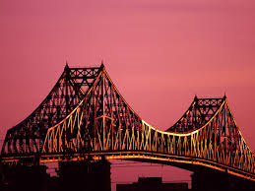
Wat zijn bruggen?
Een Brug die over een weg of een andere brug gaat word ook wel een viaduct genoemd. Baat de brug over water? Dan noem je het een aquaduct. Er kunnen dan mensen over het water steken.

Slide 5
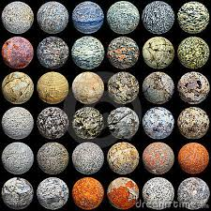
materiaal
Je hebt ook materiaal nodig, de meeste bruggen worden gemaakt van staal, ijzer en hout maar in andere landen ook van bamboe, vroeger maakten ze bruggen van gietijzer.

Slide 6
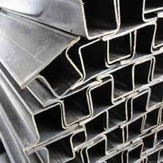
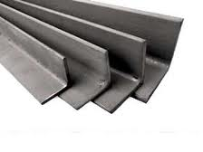
staal
Staal is een legering (een legering een oplossing van vaste stoffen) gemaakt van ijzer en koolstoffen. Pas met de uitvinding van de hoogoven werd staal in grotere hoeveelheden geproduceerd

Slide 7
ijzer
IJzer word al meer dan 4000 jaar gebruikt om staal te maken. Rond 4000 v. Christus werd ijzer gevonden. Veel al was afkomstig van meteorieten. Van alle bekende metalen wordt ijzer het vaakst gebruikt.

Slide 8
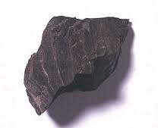
baksteen
http://www.schooltv.nl/no_cache/video/crid/20060411_bakstenen01/
Dit is schalie

Slide 9
Hout
Hout is het voornaamste bestanddeel van houtige planten. (vooral) Bomen en struiken. En ze hakken bomen om voor hout.

Slide 10
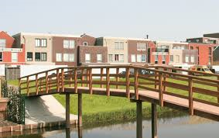
bamboe
Bamboe is een soort van gras, waar ze bruggen van bouwen.
Bamboe word ook gebruikt om meubels en andere dingen te bouwen

Slide 11
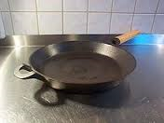
Gietijzer
Gietijzer is een in vorm gegoten legering van ijzer, koolstof, mangaan en silicium. mangaan is een zilverkleurig overgangsmetaal. Silicium word ook wel kiezel genoemd.

Slide 12
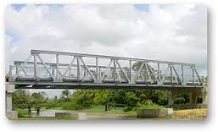
Hoe maak je bruggen
Een brug kan op allerlei manieren worden gemaakt maar gewoon een plank is niet stevig. Een brug met driehoeken is wel stevig want die blijft in zijn vaste vorm zoals hiernaast.

Slide 13
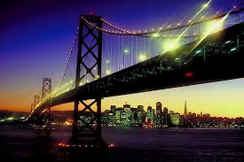
Waarom heb je bruggen nodig
Een brug heb je nodig om over water te kunnen steken. Je hebt mensen nodig die de brug ontwerpen dat noem je een architect, iemand die de brug bouwt noem je een bouwvakker.

Slide 14
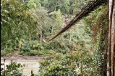
geschiedenis
De eerste bruggen werden door de natuur gebouwd. De natuur blies de bomen omver over het water. Toen kwam de mens (toen ze slim genoeg waren) op het idee om dat ook te doen. Maar door het water storten ze vaak in. Het nadeel was dat ze bij stijgend water weg spoelden dus bouwden ze de bruggen hoog

Slide 15
Bekende bruggen
10. De grote riembrug 9. de parel brug 8. de karelsbrug 7. het millau viaduct
6. De rialto brug 5. de ponte vecchio 4. de brooklyn brug 3. de Sydney haven brug 2. de golden gate brug 1. dat zie je op de volgende dia

Slide 16
1!!!!!!!!!!!!!
de
Tower bridge!!

Slide 17
filmpje
http://www.schooltv.nl/video/bruggen-hoe-maak-je-een-stevige-brug/#q=bruggen

Slide 18
quiz
1wat heb je geleerd van het filmpje over de bakstenen?
2 en van het andere filmpje?
3 wat zijn bruggen?
4 welke vorm blijft in zijn vaste vorm?
5 wat is de bekendste brug van de top tien?
6 wat is een legering?

Slide 19
Vragen?

Slide 20
☻Einde☻
Dit is het einde van mijn project

